Slide 1


Boletín Sumar +. Salta
Abril 2026

Slide 2
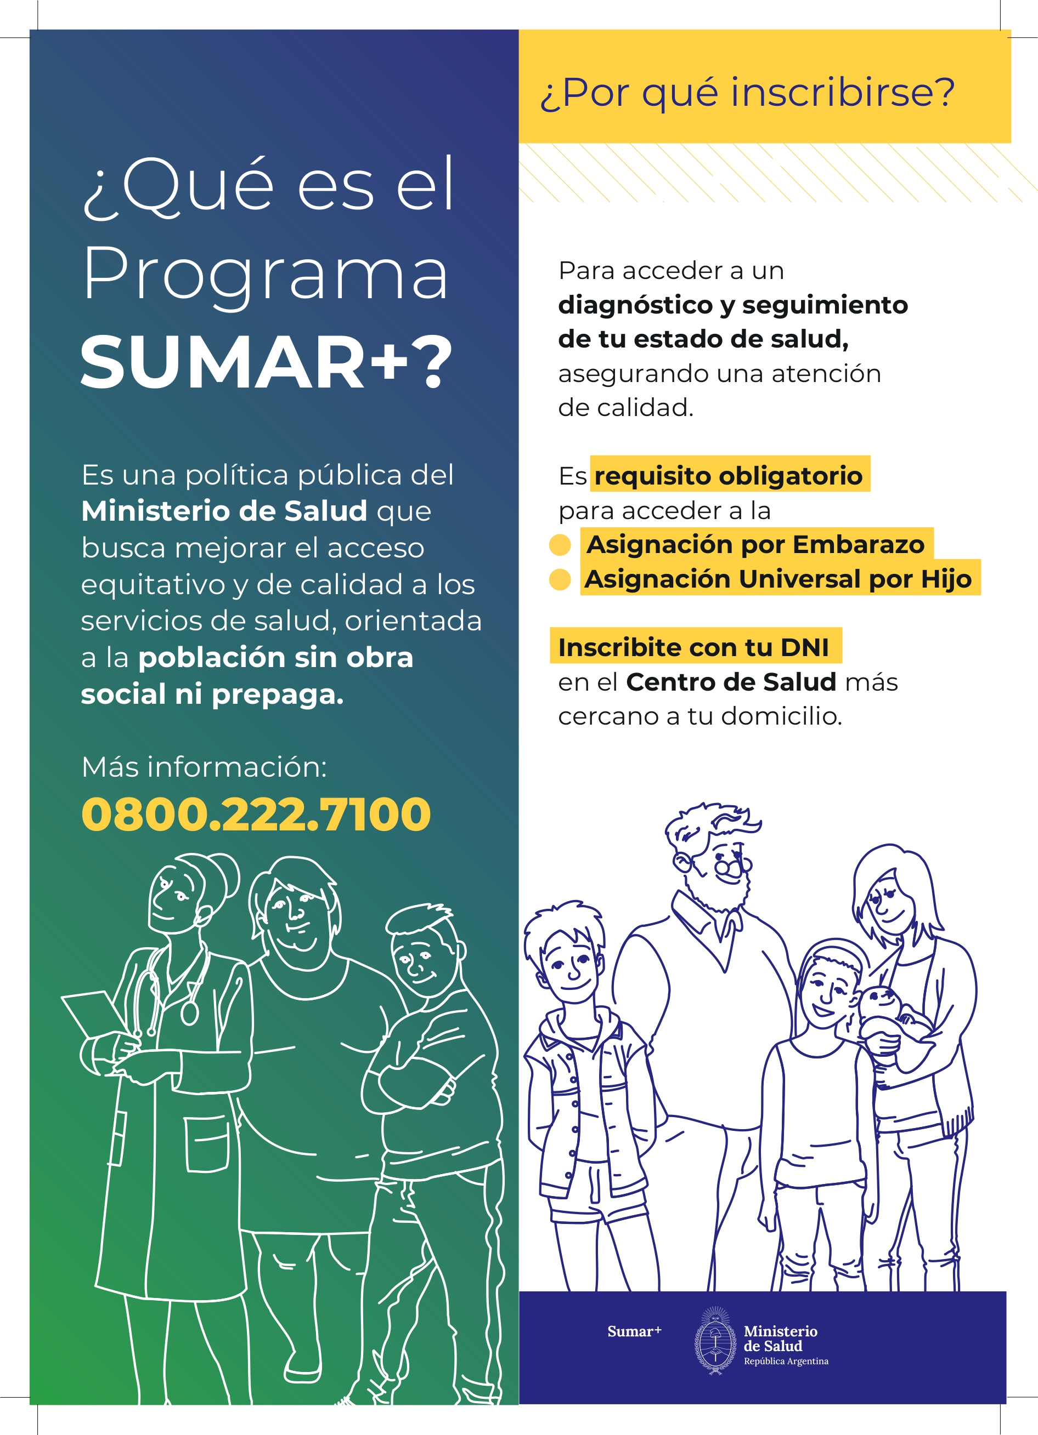

Son 758.233 los beneficiarios activos bajo la cobertura del SUMAR+ en abril
El Programa Sumar + tiene 758.233 personas sin obra social bajo cobertura a abril 2026
El padrón está conformado por:
Recién nacidos hasta 5 años: 64.559
Niños y Niñas de 6 a 9 años: 54.810
Adolescentes de 10 a 19 años: 147.440
Mujeres mayores de 20 años: 257.768
Varones mayores de 20 años. 233.656
La inscripción al Sumar + brinda el acceso a las asignaciones por Embarazo, Hijo o Cuidado de Salud que se gestiona en ANSES con la presentación de la constancia del programa de salud.
Las inscripciones se reciben en todos los hospitales y centros de salud de la Provincia con la presentación de DNI de quien se vaya a anotar. El trámite es gratuito. Para mayor información comunicarse con: 0800. 222. 7100

Slide 3
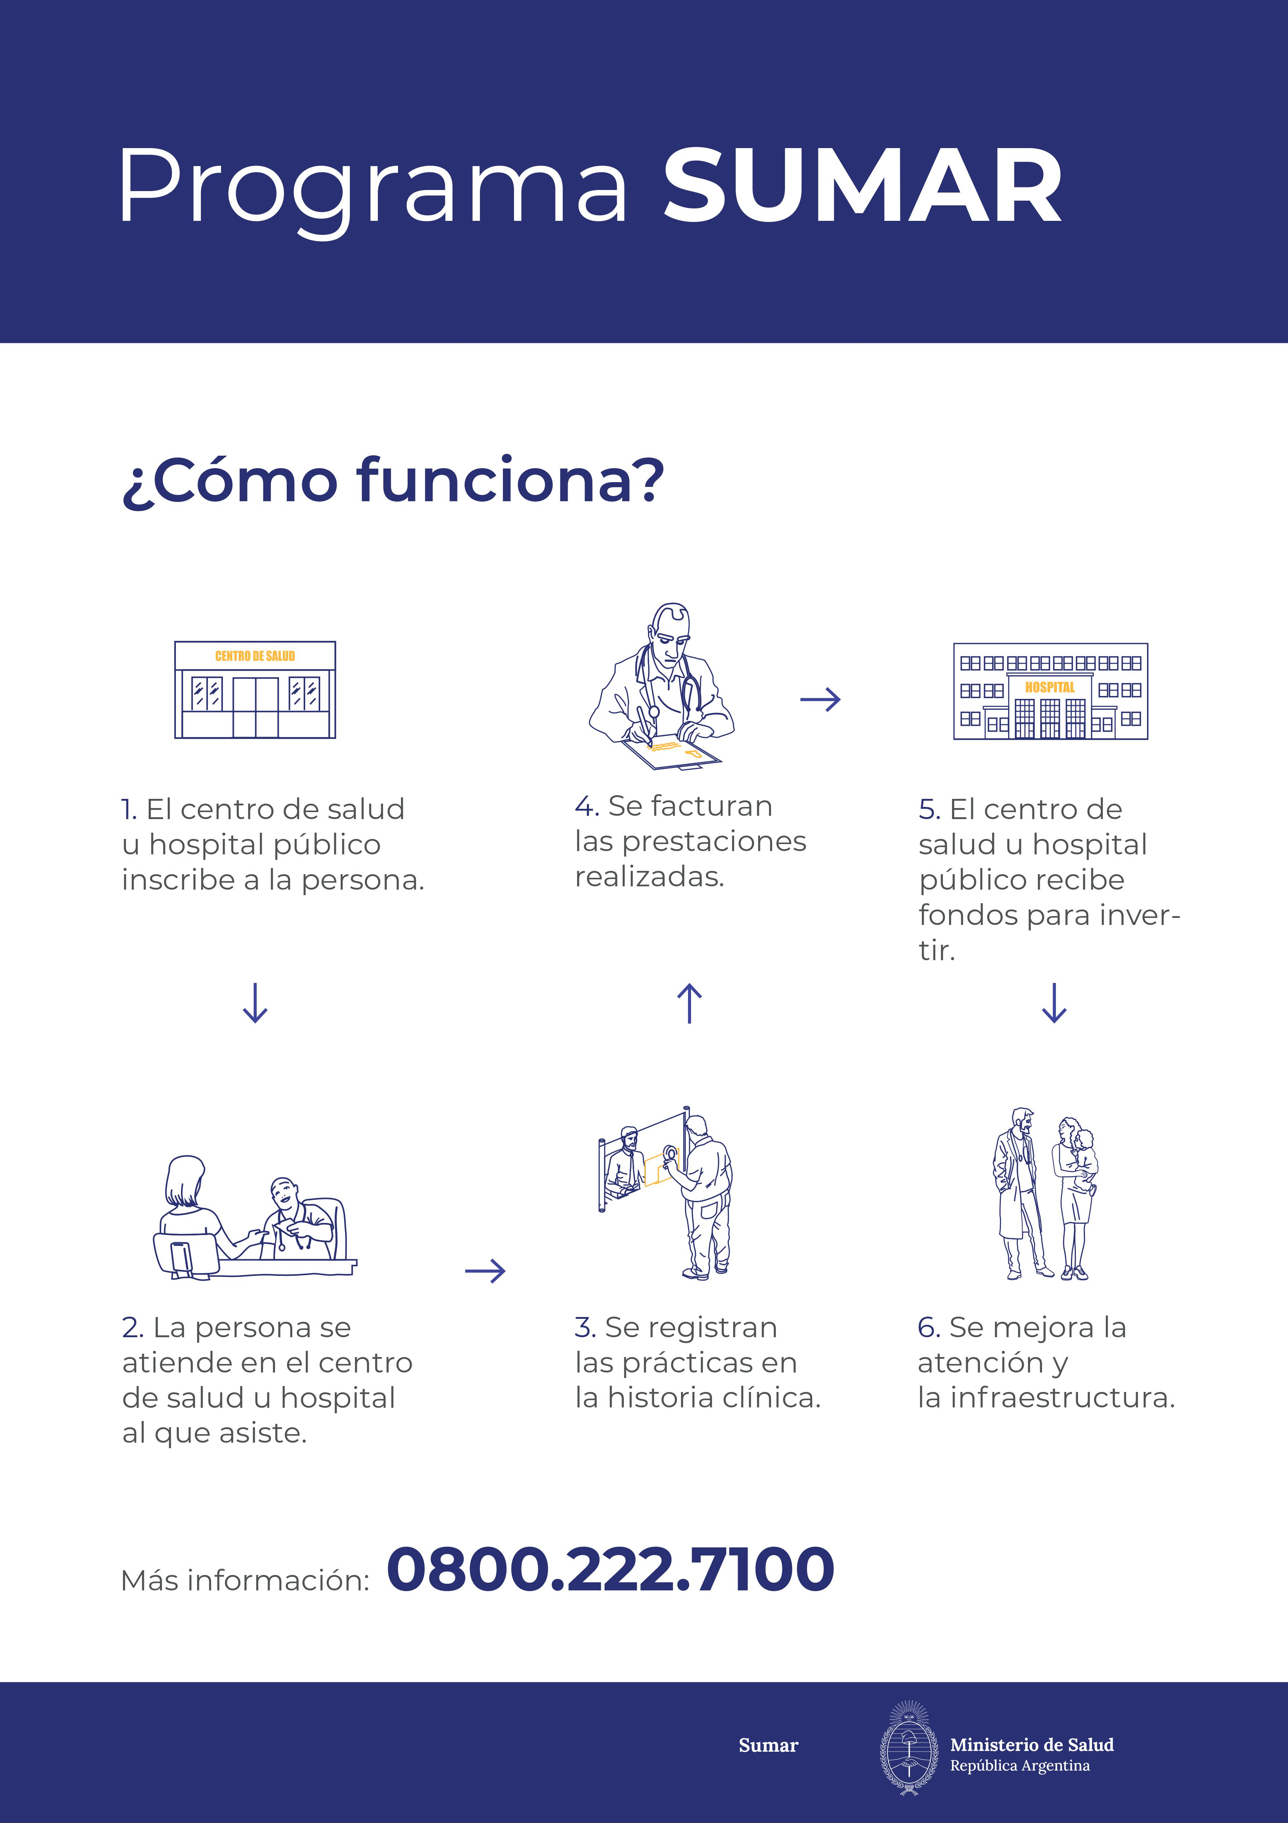
En abril se transfirieron $ 208.170.542,60 a hospitales y centros de salud de la Provincia
Durante abril se transfirieron a los hospitales y centros de salud de la Provincia $ 208.170.542,60 millones en concepto de prestaciones de salud que los equipos brindaron a los beneficiarios del programa.
Esos fondos se suman al presupuesto provincial de Salud y permiten la autogestión de inversiones según las necesidades de cada efector.
Los fondos se utilizan en compra de equipamiento, mejoras edilicias y capacitación del recurso humano con la finalidad de continuar fortaleciendo la red pública de salud y de brindar más y mejores atenciones a toda la población.

Slide 4
Transferencias a los establecimientos provinciales de salud

Slide 5
Transferencias a los establecimientos provinciales de salud

Slide 6
Transferencias a los establecimientos provinciales de salud

Slide 7
Transferencias a los establecimientos provinciales de salud

Slide 8
Transferencias a los establecimientos provinciales de salud

Slide 9
Inversiones realizadas durante abril 2026
Establecimientos de salud | Inversiones significativas
Centro de salud N° 22 El Huaico | - 1 Caja de examen ginecológica y tijera - 1 Aspirador de uso continuo - 5 Sillas ergonómicas, 4 estanterías y un gazebo. - 1 PC completa
Hospital de Cerrillos | -1 Heladera con frezzer
Centro de salud Villa Los Álamos | - Materiales y reparación de baños, consultorios, cocina y sector de enfermería
Centro de salud N° 32 Villa Soledad | Arreglos de carpintería Materiales e instalación de cañerías de agua. Materiales e instalación de aires acondicionados y cerrajes
Centro de salud N° 15 Castañares | Reparación de techos Colocación de caños de ventilación Compra y colocación de puertas para depósito y residuos patológicos. Arreglo y service de un ecógrafo y ecógrafo portátil respectivamente.

Slide 10
Inversiones realizadas durante abril 2026
Establecimientos de salud | Inversiones significativas
Centro de salud N° 9 Villa Lavalle | - 1 Camilla clínica de 4 patas
Centro de salud N° 54 Barrio San Ignacio | - 4 Tensiómetros digitales con brazal
Centro de salud N° 56 Barrio Palermo | - 1 Balanza portátil 2 Tallímetros altímetro portátil 5 PC Completa
Centro de salud N° 46 Barrio Morosini | - 1 Grifería completa
Centro de salud N° 48 Barrio Ceferino | - 4 Tensiómetros digitales con brazaletes
Centro de salud N° 13 Villa Chartas | - 2 PC completas
Centro de salud N° 18 Barrio Portezuelo | - 2 Camillas de estructura de caño cuadrada
Centro de salud N° 41 Barrio Tres Cerritos | Conexión a la red de agua Arreglos de techos y colocación de membranas Compra y colocación de cerraduras 1 PC completa Compra de pintura de látex y vinilo

Slide 11
Inversiones realizadas durante abril 2026
Establecimientos de salud | Inversiones significativas
Centro de salud N° 47 Barrio Roberto Romero | - Reemplazo de cañerías y arreglos de puertas
Centro de salud N° 52 Barrio Santa Cecilia | 7 Tensiómetros digitales con brazaletes Compra de materiales de construcción
Hospital de Colonia Santa Rosa | - Compra de repuestos y reparación de ambulancias
Hospital de Aguaray | - Compra de repuestos y reparación de ambulancia
Hospital de Morillo | - Reparación de ambulancia
Hospital de Salvador Mazza | Compra de materiales de construcción para la reparación de techos, baños y guardia central. Reparación de ambulancia 1 Tensiómetro analógico
Hospital de Embarcación | - Reparación de ambulancia
Centro de salud Dragones | - Reparación de ambulancia
Centro de salud Ballivián | - Reparación de ambulancia
Hospital de Tartagal | - Mantenimiento y reparación de equipos médicos del área de diálisis y ascensores

Slide 12
Inversiones realizadas durante abril 2026
Establecimientos de salud | Inversiones significativas
Hospital de Joaquín V. González | - Reparación de ambulancia
Hospital de Rosario de la Frontera | Compra de materiales de construcción para refacciones de instalaciones y pintura. Servicio se electro bisturí 2 Oxímetros de pulso
Hospital de Molinos | - 1 Tanque de agua tricapa de 1.100 litros
Hospital de La Merced | - Reparación de ambulancia
Hospital de Coronel Moldes | Reparación de ambulancia Instalación de 3 aires acondicionados 1 Oxímetro pediátrico 2 Oxímetros digitales pediátricos 1 Oxímetro digital para adulto 1 Tensiómetro aneroide 1 Termómetro digital Repuestos y arreglos de cocina y horno
Hospital Los Toldos | Reparación de ambulancia
Hospital San Antonio de los Cobres | - Reparación de ambulancia
Hospital de Orán y Hospital de La Unión | - Services y reparación de ambulancias

Slide 13
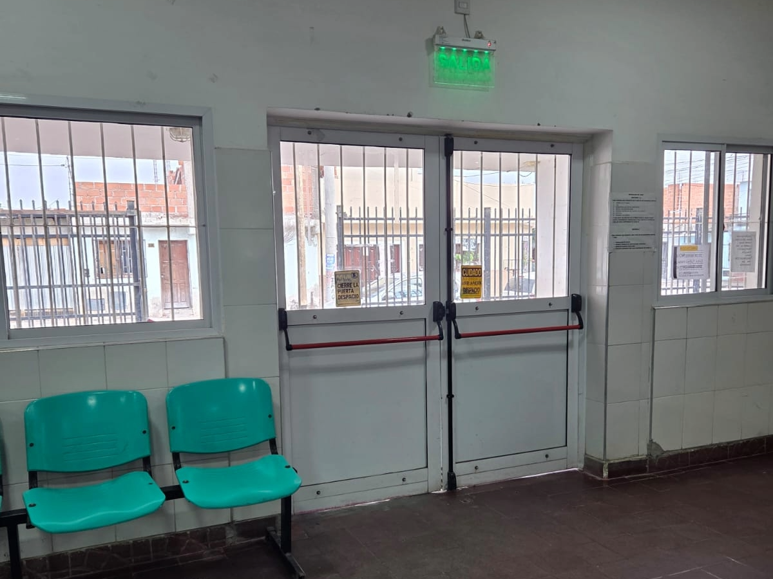
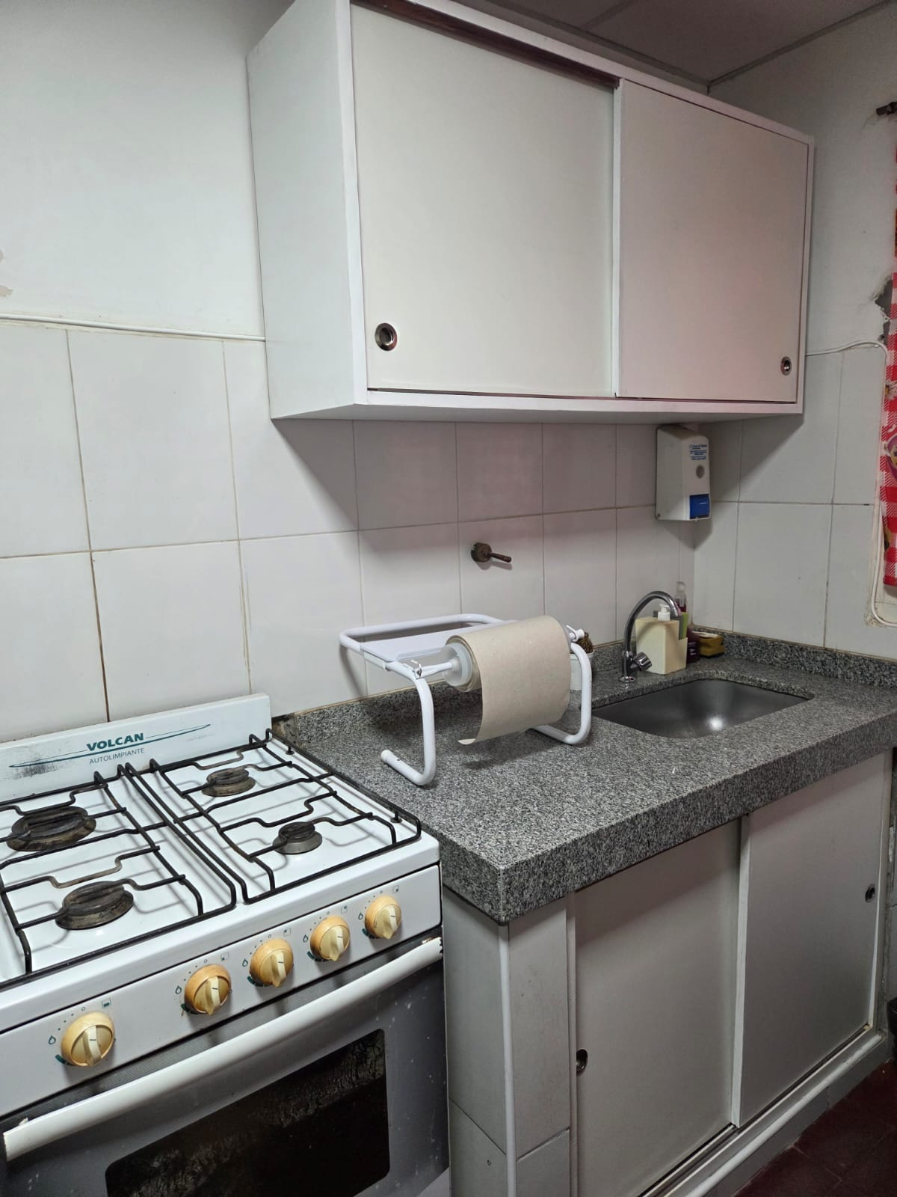
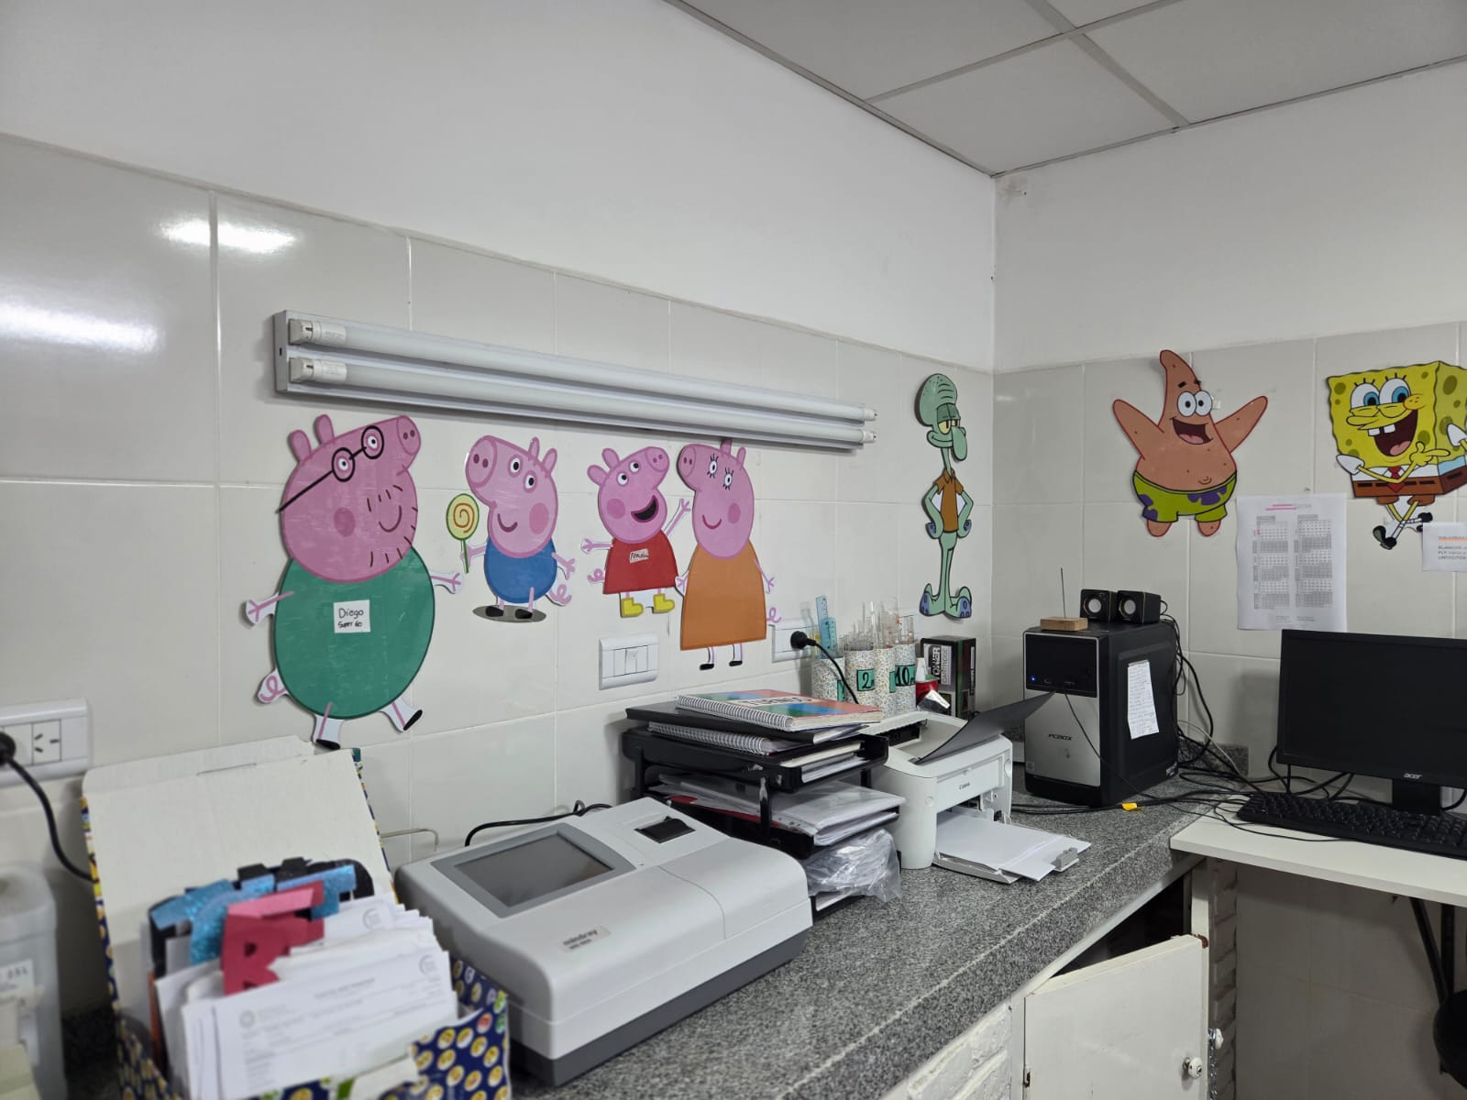
Inversiones realizadas por el Centro de Salud N° 45 “Mario Ibañez” de Barrio PROVIPO
La jefa del Centro de Salud N° 45 de Barrio Provipo -dependiente del Hospital Papa Francisco- zona sur de esta ciudad, Claudia Terán, indicó que con los fondos transferidos por Sumar se realizaron diferentes mejoras en el dispositivo de salud.
“Hemos instrumentado protocolos para la captación de personas sin obra social y para la atención oportuna de embarazadas, recién nacidos y personas con enfermedades crónicas no transmisibles, lo que ha permitido optimizar los controles de salud en nuestra comunidad de referencia e incrementar la facturación a Sumar+”, señaló la profesional.
Con los fondos transferidos se arreglaron el laboratorio bioquímico, el consultorio de psicología, la sala de kinesiología y la cocina. Así también, se compró un aire compresor, aires acondicionados con sus respectivas rejas de protección y cartelería para la sala de espera.
Cabe destacar que la población de referencia es de 9.700 habitantes aproximadamente y que el 60 por ciento carece de cobertura explícita de salud y recibe la atención socio sanitaria en ese establecimiento.

Slide 14
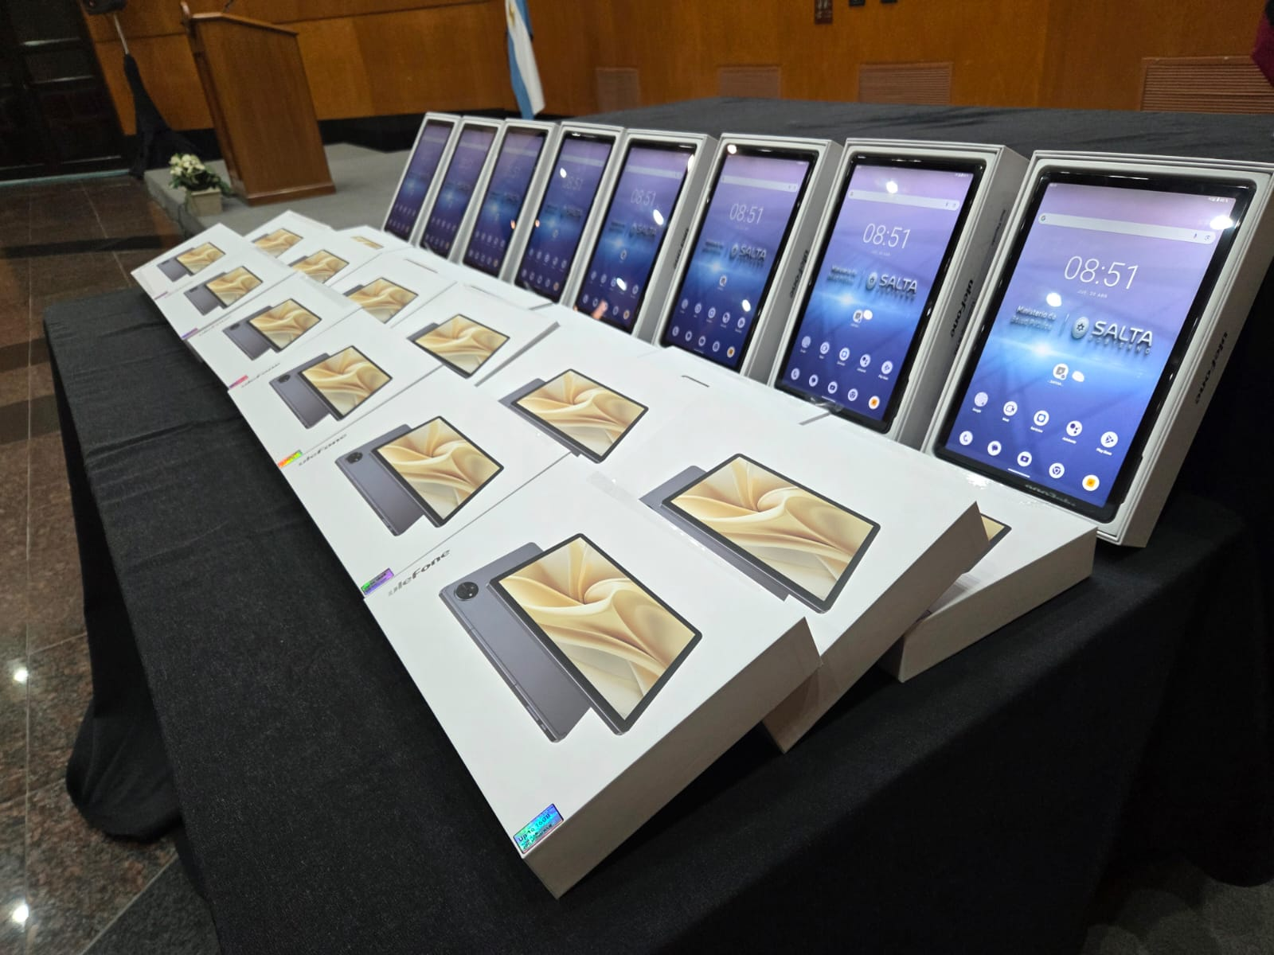
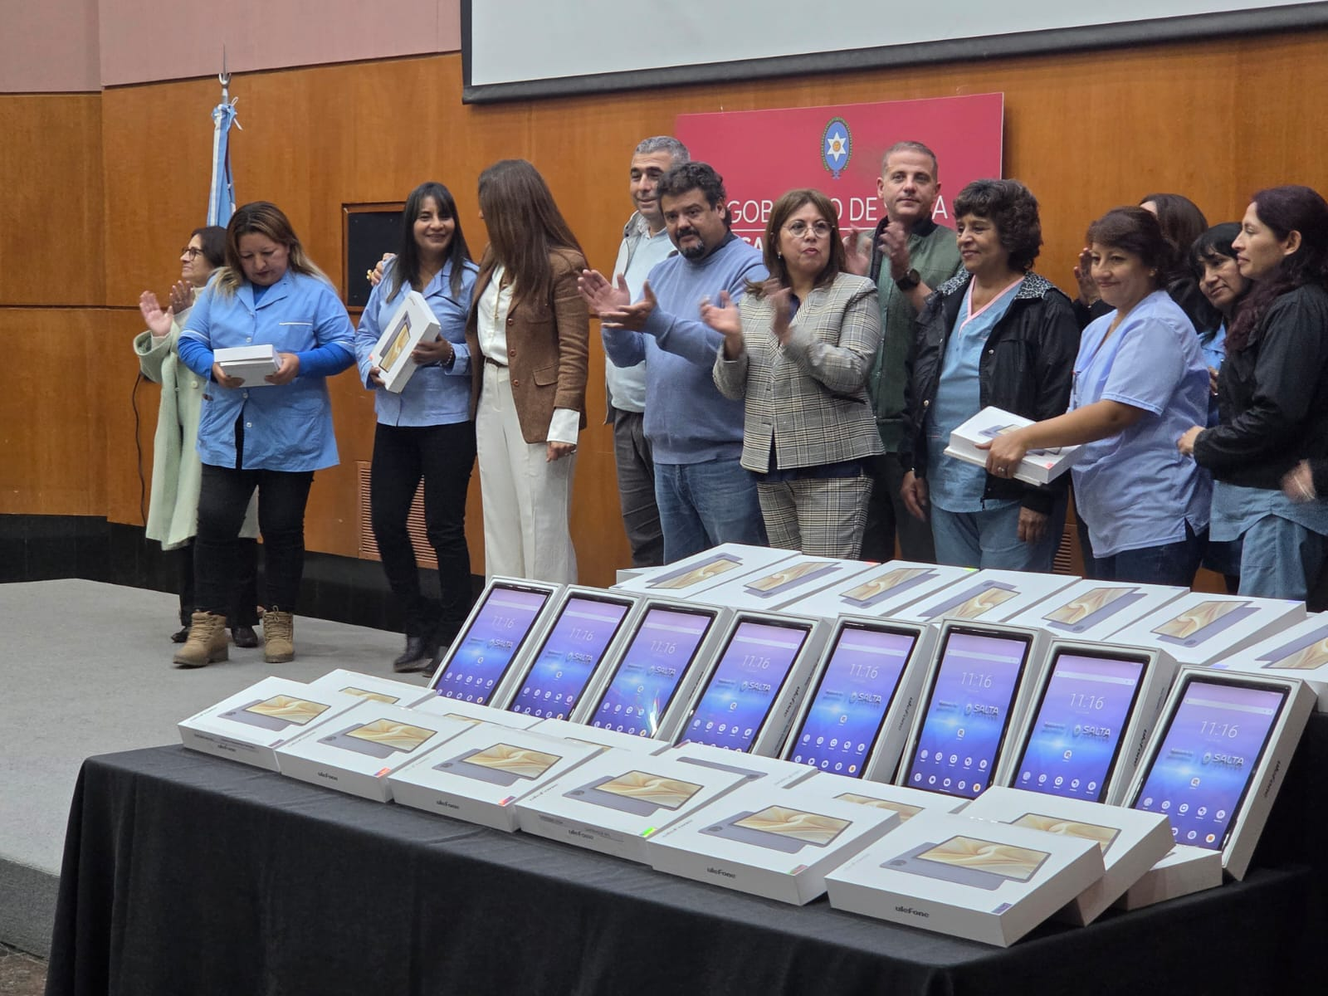
El Programa Nacional Redes compró 269 Tablet para hospitales y centros de salud de la Provincia
El objetivo es continuar fortaleciendo los servicios públicos de salud para brindar más cuidados de salud a la población.
La adquisición de las Tablet fue posible por el cumplimiento de los indicadores de nominalización, inclusión y asistencia socio- sanitaria brindada a las personas con enfermedades crónicas no transmisibles sin obra social.
De las 269 Tablet, 128 se asignaron al Primer Nivel de Atención de las áreas operativas norte y sur de esta capital y 141 a los hospitales y centros de salud del interior.
Los dispositivos móviles facilitarán la asistencia sanitaria en terreno, dado que su acceso se encuentra integrado al ecosistema digital de salud provincial.
Las Tablet tienen pantalla táctil para interacción directa en territorio, ejecución de múltiples aplicaciones en entornos móviles, navegación intuitiva y adaptación a uso en condiciones de campo (movilidad y uso prolongado).
El sistema permite la ejecución de aplicaciones institucionales (SAFESA), para módulos de registro, consulta y actualización de información sanitaria e interacción en línea con servicios web. Además, cuentan con soporte de comunicación y telesalud para encuentro sincrónico, video-consultas y transmisión de datos en tiempo real hacia sistemas centrales.
La conectividad móvil es mediante red 4G (LTE) a través de chip institucional y soporte para redes inalámbricas (Wi-Fi) en entornos institucionales. En cuanto a la geolocalización y captura de datos espaciales, utilizan GPS integrado y asociación automática de ubicación a registros generados en campo para análisis posterior.
Por último, la interoperabilidad con sistemas centrales mediante servicios definidos, sincronización de datos con repositorios institucionales y actualización dinámica desde el sistema central permiten flujos de trabajo definidos en SAFESA.

Slide 15
Fortalecimiento de capacidades en la Provincia
El equipo de capacitación del Programa Sumar realizó encuentros de trabajo con la Secretaria de Salud Mental y Adicciones. La finalidad fue aunar esfuerzos para avanzar en el cumplimiento de los indicadores de calidad que incluyen las líneas de cuidado del Plan de Servicios de Salud y para el Hito de Salud Mental.
Así también, se desarrollaron capacitaciones quincenales con los equipos del Primer Nivel de Atención para continuar fortaleciendo el cuidado de la salud de la mujer.
Con el propósito de incentivar la facturación por vacunación se llevaron a cabo reuniones con los programas de Atención Primaria de Salud e Inmunizaciones, respectivamente.
Se articularon acciones con la Subsecretaría de Tecnología e Innovación de la Provincia orientadas a facilitar la interoperabilidad de los sistemas.
Con la finalidad de dar continuidad a los diagnósticos de gestión de facturación, acompañar a los equipos de salud e implementar mejoras, se visitaron los siguientes hospitales del interior:
Cachi
Cafayate
Rivadavia Banda Sur
La Unión
Gral. Güemes

Slide 16
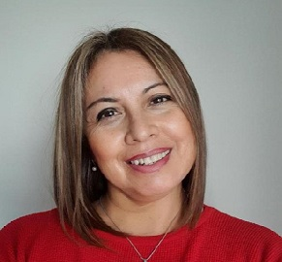
Susana Velazco, coordinadora ejecutiva jurisdiccional del Programa Sumar +
La coordinadora ejecutiva jurisdiccional, Susana Velazco resaltó el trabajo que vienen realizando los equipos de salud en relación a la nominalización e inclusión de personas con enfermedades crónicas no transmisibles.
“Las acciones de búsqueda, nominalización, asistencia periódica a personas con enfermedades crónicas no transmisibles han permitido que se compren 269 Tablet con fondos del programa nacional Redes. Esto es viable, ya que la Provincia ha cumplido con los indicadores sanitarios comprometidos en esa línea de cuidado”.
“Las Tablet son herramientas tecnológicas de última generación que permiten la atención en territorio y contribuir al plan de Salud Federal a través de SAFESA y la utilización de la historia clínica digital, por su interoperabilidad”.
Por último, la funcionaria destacó la labor del Primer Nivel de Atención en la capital en función de mejorar la inclusión de población sin obra social y la Cobertura Efectiva Básica.
“Estamos realizando capacitaciones permanentes con los equipos de los centros de salud de capital que están dando como resultado mayor cobertura a la población sin obra social”.

Slide 17



Muchas gracias
Programa Sumar +
Provincia de Salta

